Slide 1



Niveau
Mathématiques
Niveau
1AC
Semestre 1 - Période 2
Leçon 5
Opérations sur les expressions littérales
Additionner et soustraire des expressions littérales
Tâche 1

Slide 2









Banque des icones utilisées dans les slides
Slide réservé à l’enseignant
Consignes et explications données aux élèves (à dire à haute voix)
L’élève prête l’attention à l’enseignant
L’élève lève la main avant de répondre
L’élève utilise l’ardoise pour répondre
L’élève recopie la correction sur le livret
Pratique autonome
Pratique guidée en binôme

Slide 3

Repérage dans la semaine
Séance 1
Réduire et simplifier des expressions littérales.
Séance 2
Additionner et soustraire des expressions littérales
Séance 3
Multiplier et diviser l’expression littérale de la forme $ax$par un nombre
Séance 4
Multiplier et diviser l’expression littérale de la forme $ax+b$ par un nombre
Séance 5
Simplifier les expressions littérales de la forme $m\left(ax+b\right)+n(cx+d)$

Slide 4

Structure de la séance
1
Ouverture de la séance
10 min
2
Modelage
10 min
3
Pratique guidée collective (VdC)
10 min
4
Pratique guidée en binôme
10 min
5
Pratique autonome
12 min
6
Clôture
3 min

Slide 5





Matériel nécessaire
Matériel de l’élève

Slide 6


Une banque des bons et mauvais comportements
Bons comportements
Mauvais comportements
J’oublie
mon ardoise

Slide 7

Contrôler les cahiers
et corriger l'exercice maison
6 min

Slide 8
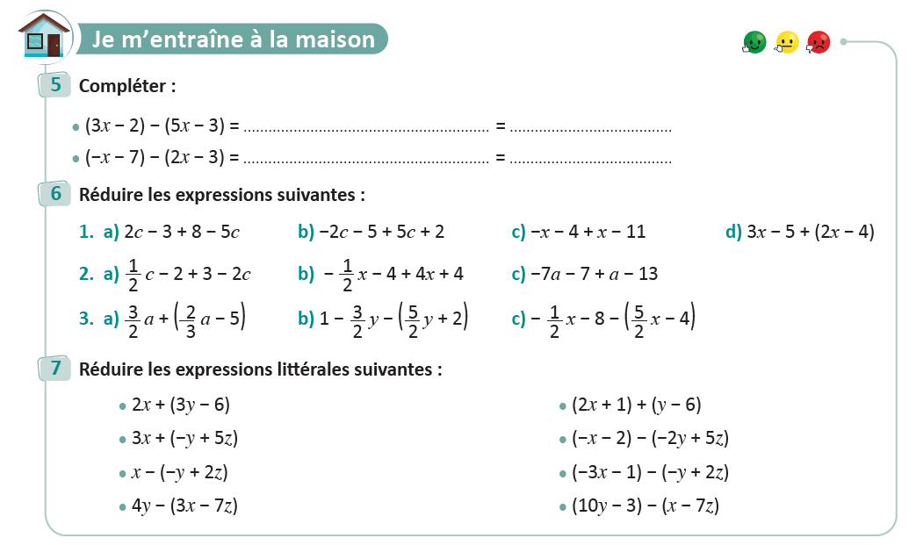
On commence par la correction de l’exercice maison de la séance précédente.
L’enseignant contrôle les réalisations d’un échantillon d’élèves avant de passer à la correction au tableau
Page 66

Slide 9

Activité rituelle
3 min

Slide 10

Lexique
1 min

Slide 11

Notez bien que ces mots en français seront utilisés au cours de cette séance et pendant toute la leçon..
O
Additionner et soustraire
L’opposé d’une expression littérale
Signes des termes
Termes semblables

Slide 12


Réduire l’expression littérale suivante: $2x+5x$
O
L’enseignant donne 30s aux élèves pour réfléchir, puis invite deux ou trois d'entre eux à répondre.
Réduire l’expression littérale suivante:
$2x+5x$

Slide 13

Voici la réponse:
O
L’enseignant donne des feedbacks sur les erreurs observées.
$$2x+5x=\left(2+5\right)x=7x$$

Slide 14

Réduire l’expression suivante: $3x−8x$
O
L’enseignant donne 30s aux élèves pour réfléchir, puis invite deux ou trois d'entre eux à répondre.
Réduire l’expression suivante:
$$3x−8x$$

Slide 15

Voici la réponse:
O
L’enseignant donne des feedbacks sur les erreurs observées.
$$3x−8x=\left(3−8\right)=−5x$$

Slide 16
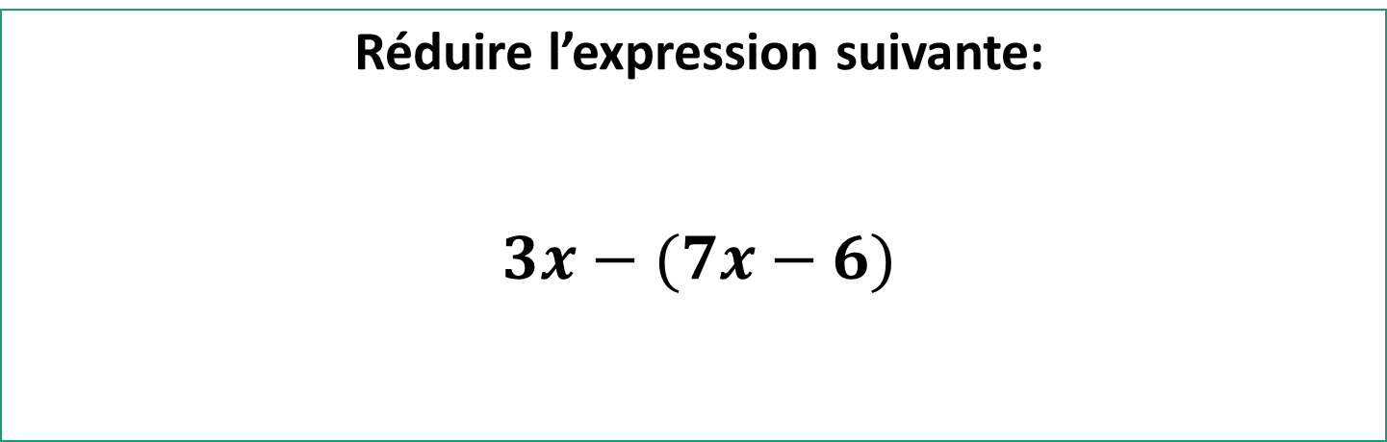
Réduire l’expression suivante: $3x−(7x−6)$
O
.
L’enseignant donne 30s aux élèves pour réfléchir, puis invite deux ou trois d'entre eux à répondre.
Réduire l’expression suivante:
$3x−(7x−6)$

Slide 17
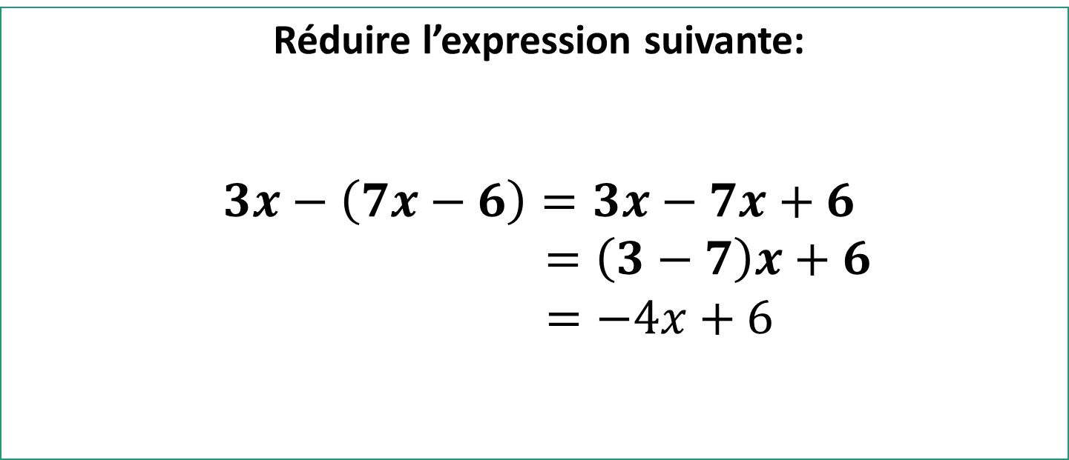
Voici la réponse:
O
L’enseignant donne des feedbacks sur les erreurs observées
Réduire l’expression suivante:
$3x−\left(7x−6\right)=3x−7x+6$
$=\left(3−7\right)x+6$
$=−4x+6$

Slide 18
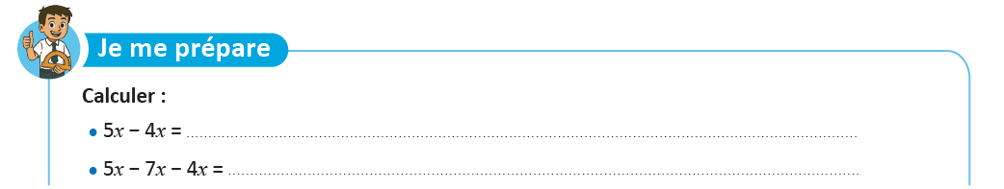
Réduire:
O
L’enseignant donne 30s aux élèves pour réfléchir, puis invite deux ou trois d'entre eux à répondre.
Réduire

Slide 19





Voici la réponse :
O
L’enseignant affiche et explique les réponses.
Réduire
$$\left(5−4\right)x$$
$$=1x$$
$$=x$$
$$\left(5−7−4\right)x$$
$$=−6x$$

Slide 20

Déclaration de l’objectif
de la séance
1 à 2 min

Slide 21
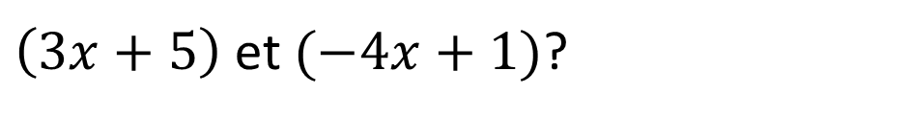
Exprimez vos avis
O
L’enseignant donne 30s aux élèves pour réfléchir, puis invite deux ou trois d'entre eux à répondre.
À votre avis, comment peut-on additionner les deux expressions
$\left(3x+5\right)$et$(−4x+1)$?

Slide 22
A la fin de cette séance, vous serez capables de :
O
L’enseignant déclare l’objectif.
Additionner et soustraire des expressions littérales

Slide 23
A la fin de cette séance, vous serez capables d’ :
O
Additionner et soustraire des expressions littérales comme:
$\left(2x+6\right)+\left(−5x+3\right)$ou$\left(2x−1\right)−(7x−4)$

Slide 24



Tâche principale
10 min

Slide 25


Voici un exemple pour vous montrer comment additionner deux expressions littérales: $\left(ax+b\right)+(cx+d)$.
M
L’enseignant incite les élèves à suivre.
Additionner deux expressions littérales comme: $\left(2x+3\right)+(5x−6)$
Voici les étapes à suivre pour additionner deux expressions littérales
1
Je supprime les parenthèses et je garde le même signe des termes
$\left(2x+3\right)+\left(5x−6\right)$ $=2x+3+5x−6$
2
Je regroupe les termes semblables
$=2x+5x+3−6$
3
Je réduis l’expression obtenue
$=7x−3$

Slide 26
Voici comment je détermine l’opposé d’une expression: .
M
L’enseignant incite les élèves à suivre.
l’opposé de l’expression littérale $3x−5 est:−(3x−5)=−3x+5$
Pour déterminer l’opposé d’une expression littérale, je change le signe de chacun de ses termes

Slide 27




Voici un exemple pour vous montrer comment soustraire deux expressions littérales : .
M
L’enseignant incite les élèves à suivre.
Voici les étapes à suivre pour soustraire deux expressions
1
Je convertis la soustraction en addition de l’opposé
$$\left(2x−3\right)−\left(5x−4\right)=\left(2x−3\right)+(−5x+4)$$
2
Je supprime les parenthèses et le symbole $+$
$=2x−3−5x+4$
3
Je regroupe les termes semblables
$=2x−5x−3+4$
3
Je réduis l’expression obtenue
$$=−3x+1$$

Slide 28






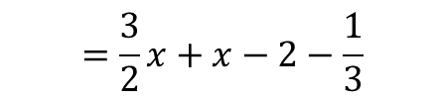

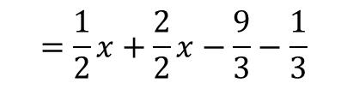



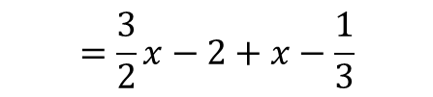
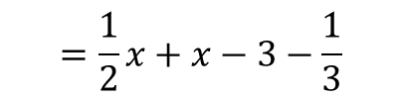


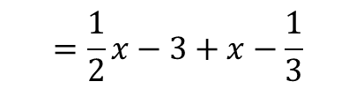
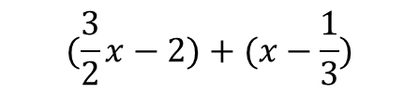



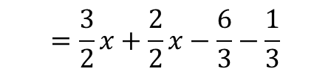
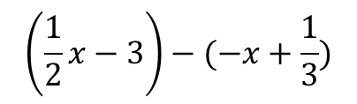
Voici d’autres exemples: .
M
L’enseignant incite les élèves à suivre.
Exemple1: $\left(−2x+5\right)+(−4x−7)$
Exemple3: $\left(−5x+1\right)−(−2x−8)$
$$\left(−2x+5\right)+(−4x−7)$$
$$=−2x+5−4x−7$$
$$\left(−5x+1\right)−(−2x−8)$$
$$=\left(−5x+1\right)+(+2x+8)$$
$$=−2x−4x+5−7$$
$$=−5x+1+2x+8$$
$$=−6x−2$$
$$=−5x+2x+1+8$$
$$=−3x+9$$
Exemple2: $(\frac{3}{2}x−2)+(x−\frac{1}{3})$
Exemple4: $\left(\frac{1}{2}x−3\right)−(−x+\frac{1}{3})$
$$(\frac{3}{2}x−2)+(x−\frac{1}{3})$$
$$=\frac{3}{2}x−2+x−\frac{1}{3}$$
$$\left(\frac{1}{2}x−3\right)−(−x+\frac{1}{3})$$
$$=\frac{1}{2}x−3+x−\frac{1}{3}$$
$$=\frac{3}{2}x+x−2−\frac{1}{3}$$
$$=\frac{1}{2}x+x−3−\frac{1}{3}$$
$$=\frac{1}{2}x+\frac{2}{2}x−\frac{9}{3}−\frac{1}{3}$$
$$=\frac{3}{2}x+\frac{2}{2}x−\frac{6}{3}−\frac{1}{3}$$
$$=\frac{5}{2}x−\frac{7}{3}$$
$$=\frac{3}{2}x−\frac{10}{3}$$

Slide 29







complétez
VdC
L’enseignant donne un moment de réflexion et demande aux élèves de lever leurs ardoises et demande à un élève de justifier sa réponse :
Compléter
$$\left(−3x+10\right)+\left(5x−7\right)$$
$$=−3x+10+ ….x− …..$$
$$=−3x+10+5x−7$$
$$=−3x+ …..+10 ……$$
$$=−3x+5x+10−7$$
$$= …..x+ …….$$
$$=2x+3$$

Slide 30







Complétez:
VdC
L’enseignant donne un moment de réflexion et demande aux élèves de lever leurs ardoises et demande à un élève de justifier sa réponse
Compléter
$$\left(−6x−2\right)+\left(−x+6\right)$$
$$=−6x−2− ……………$$
$$=−6x−2−x+6$$
$$=−6x− ….−2+ …..$$
$$=−6x−x−2+6$$
$$=− ….x+ …..$$
$$=−7x+4$$

Slide 31









Complétez
VdC
L’enseignant donne un moment de réflexion et demande aux élèves de lever leurs ardoises et demande à un élève de justifier sa réponse
Compléter
$$\left(5x−8\right)−\left(9x−1\right)$$
$$=\left(5x−8\right)+\left(……+1\right)$$
$$=\left(5x−8\right)+\left(−9x+1\right)$$
$$=5x−8− …………….$$
$$=5x−8−9x+1$$
$$=5x− …….−8……..$$
$$=5x−9x−8+1$$
$$= ……x− ……$$
$$=−4x−7$$

Slide 32


Complétez
VdC
L’enseignant donne un moment de réflexion et demande aux élèves de lever les ardoises et demande à un élève de justifier sa réponse :
Compléter
$$\left(2x+6\right)−\left(7x−3\right)$$
$$=\left(2x+6\right)+\left(…………………..\right)$$
$$=\left(2x+6\right)+\left(−7x+3\right)$$
$$=2x+6− ………….$$
$$=2x+6−7x+3$$
$$=2x− …….+3+6$$
$$=2x−7x+3+6$$
$$= ……..+ ……..$$
$$=−5x+9$$

Slide 33








Complétez
VdC
L’enseignant donne un moment de réflexion et demande aux élèves de lever leurs ardoises et demande à un élève de justifier sa réponse
Compléter
$$\left(−3x+10\right)−(5x−7)$$
$$=\left(−3x+10\right)+ ……………$$
$$=\left(−3x+10\right)+(−5x+7)$$
$$=−3x+10− ……………..$$
$$=−3x+10−5x+7$$
$$= ….x−…+7+ ….$$
$$=−3x−5x+7+10$$
$$=−8x+17$$

Slide 34
Pratique guidée en binôme
10 min

Slide 35

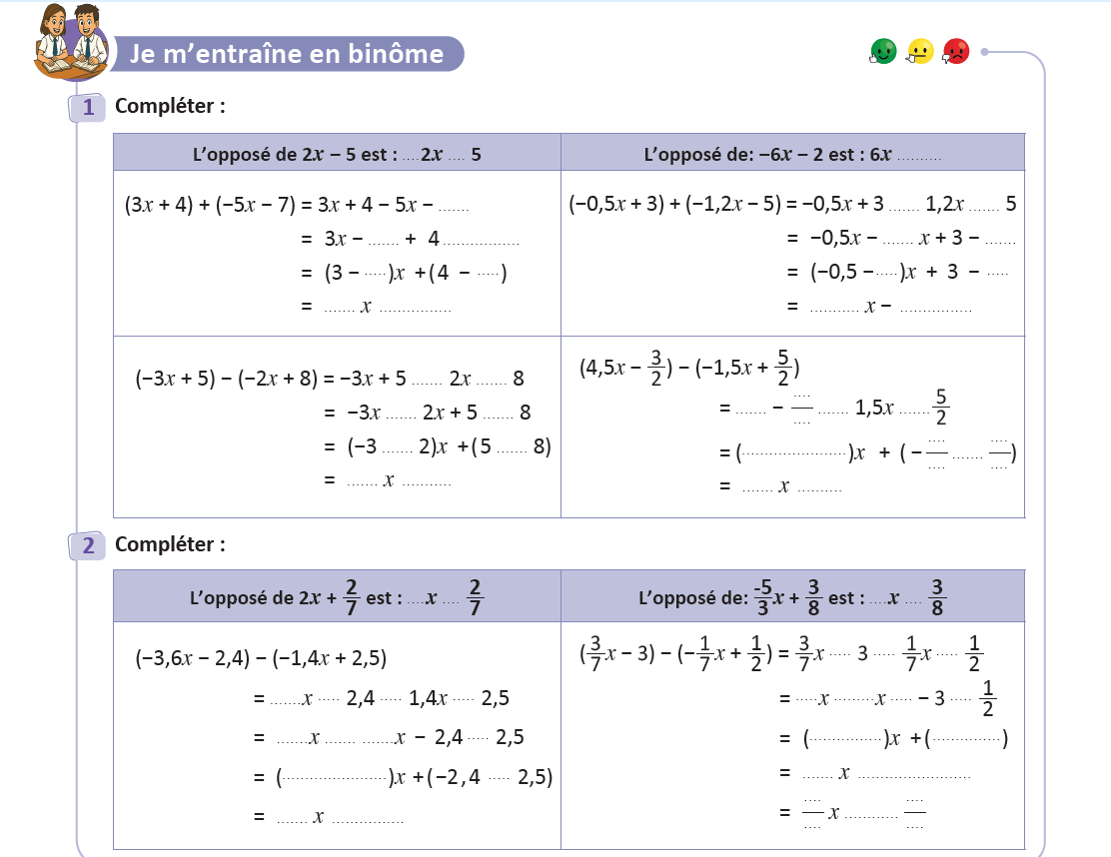
Travaillez individuellement puis discutez en binômes vos réponses.
L'enseignant accorde 5 min au travail individuel puis 4 minutes à la discussion. Il circule pour contrôler et donner des indications en cas de besoin.
Page:68

Slide 36
























































Prenez la correction sur vos livrets.
L’enseignant explique la réponse et donne 30s aux élèves pour recopier la correction sur les livrets.
$$−$$
$$+$$
$$+2$$
$$7$$
$$−$$
$$−$$
$$5x$$
$$−7$$
$$1,2$$
$$5$$
$$5$$
$$7$$
$$1,2$$
$$5$$
$$−2$$
$$−3$$
$$−1,7$$
$$2$$
$$+$$
$$−$$
$$3$$
$$+$$
$$−$$
$$4,5x$$
$$2$$
$$+$$
$$−$$
$$+$$
$$−$$
$$4,5$$
$$1,5$$
$$3$$
$$5$$
$$−$$
$$−3$$
$$+$$
$$2$$
$$−$$
$$6$$
$$−4$$
$$2$$
$$\frac{5}{3}$$
$$−$$
$$−2$$
$$−$$
$$−$$
$$+$$
$$−$$
$$−3,6$$
$$−$$
$$+$$
$$−$$
$$\frac{3}{7}$$
$$+\frac{1}{7}$$
$$−$$
$$−3,6$$
$$+1,4$$
$$−$$
$$\frac{3}{7} +$$
$$\frac{1}{7}$$
$$−3−\frac{1}{2}$$
$$−3,6$$
$$+1,4$$
$$−$$
$$−2,2$$
$$−4,9$$
4
$$−$$
7
7
2
Page68

Slide 37
Pratique autonome :
Travail individuel et défi
12 min

Slide 38
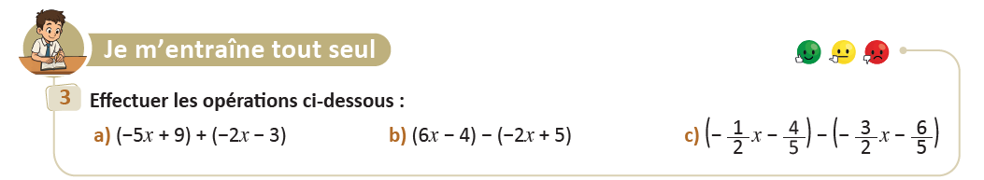
Prenez vos livrets et vos crayons, puis répondez individuellement aux exercices. Vous avez 10 min.
PA
L’enseignant vérifie les productions des élèves, donne une aide individuelle en cas de besoin et oriente les élèves ayant terminé vers le défi.
Page 68

Slide 39

Le temps est terminé. Voyons ensemble la solution des exercices.
PA
L’enseignant accorde 5 min pour donner l’occasion aux élèves de présenter leurs productions et corrige au tableau.
Temps Écoulé

Slide 40

Clôture
3 min

Slide 41
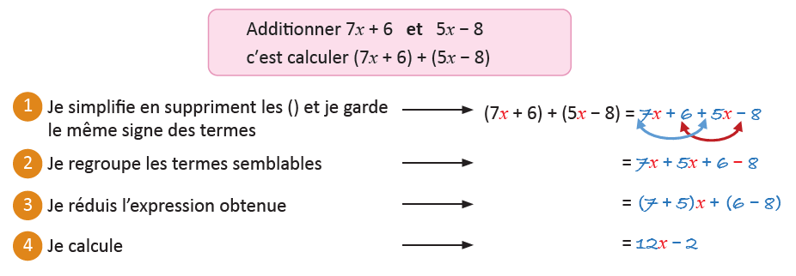
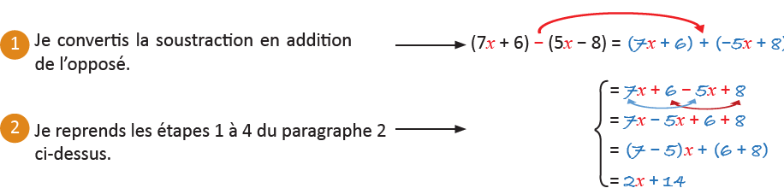

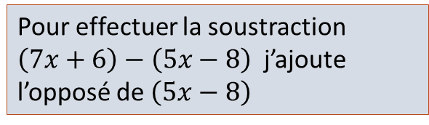
Dans cette séance nous avons appris comment additionner et soustraire deux expressions littérales:
C
L’enseignant invite les élèves à rappeler ce qu’ils ont appris, puis présente une synthèse de la séance.
Pour effectuer la soustraction $\left(7x+6\right)−\left(5x−8\right)$ j’ajoute l’opposé de $\left(5x−8\right)$

Slide 42
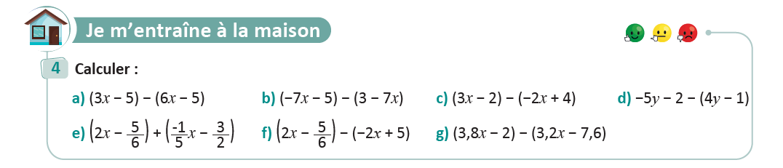
Exercice à préparer à la maison pour la prochaine séance
C
L’enseignant incite les élèves à faire l’exercice à la maison, puis clôt la séance..
Page68

Slide 43

Fin de la séance

